Slide 1
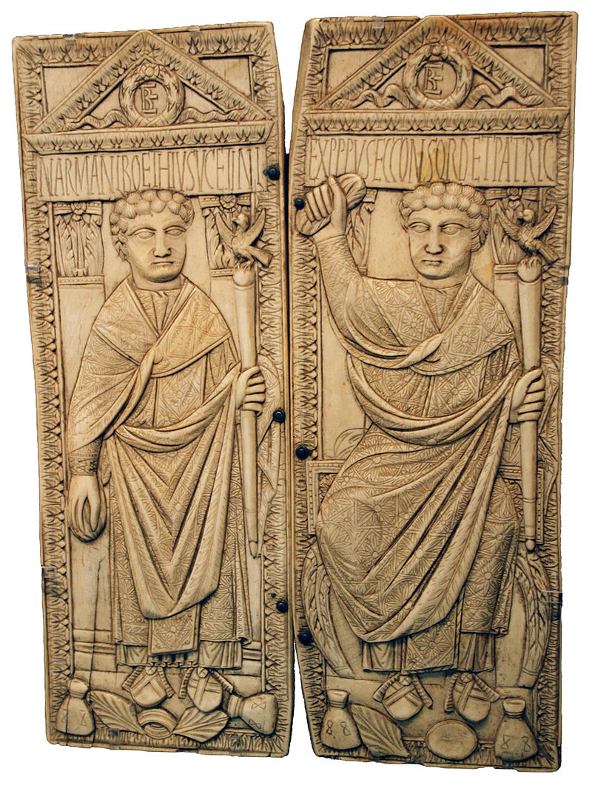
Dittico di Boezio, 487.
Brescia, Museo di Santa Giulia

Slide 2
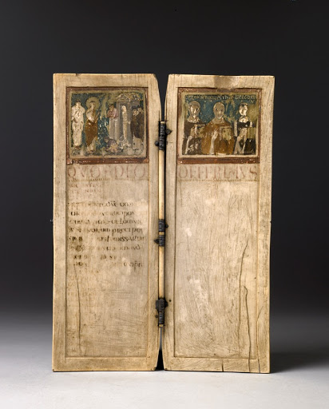

Slide 3
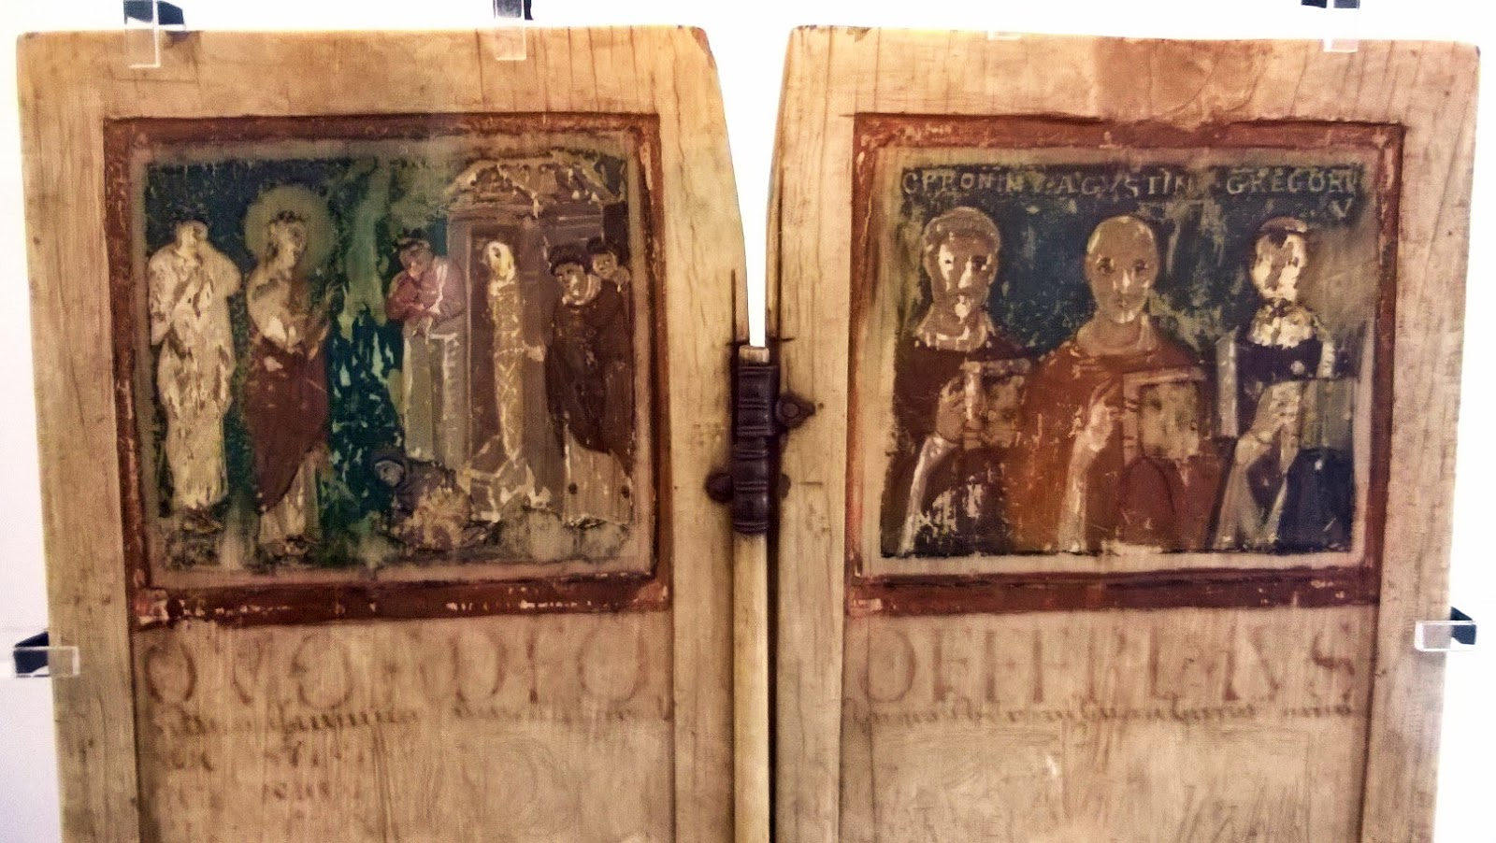

Slide 4
